Slide 1
HeizkörperThermostat
Verteilte Systeme
17.01.2023
Moritz Höhnel (210258) und Mattis Ritter (210265) / T1 / ASE | WS22/23

Slide 2
Lastenheft
Folgende Anforderungen wurden aus der Aufgabestellung von Herr Sora herausgearbeitet:
Es wird eine Mehrpunkt-Hysteresenregeleung realisiert.
Mit PWM wird ein Servo vom Typ FXX-3037-TOP angesteuert.
Die Temperatur wird mit einem Temperatursensor vom Typ TMP75B gemessen.
Der Status wird über eine Vollfarb-LED vom TYP WS2812 angezeigt.
Inhalt der CAN-Botschaften:
Can In: Solltemperatur
Can Out: Ist Temperatur und Status (z.B. heizt oder Öffnungswinkel).

Slide 3
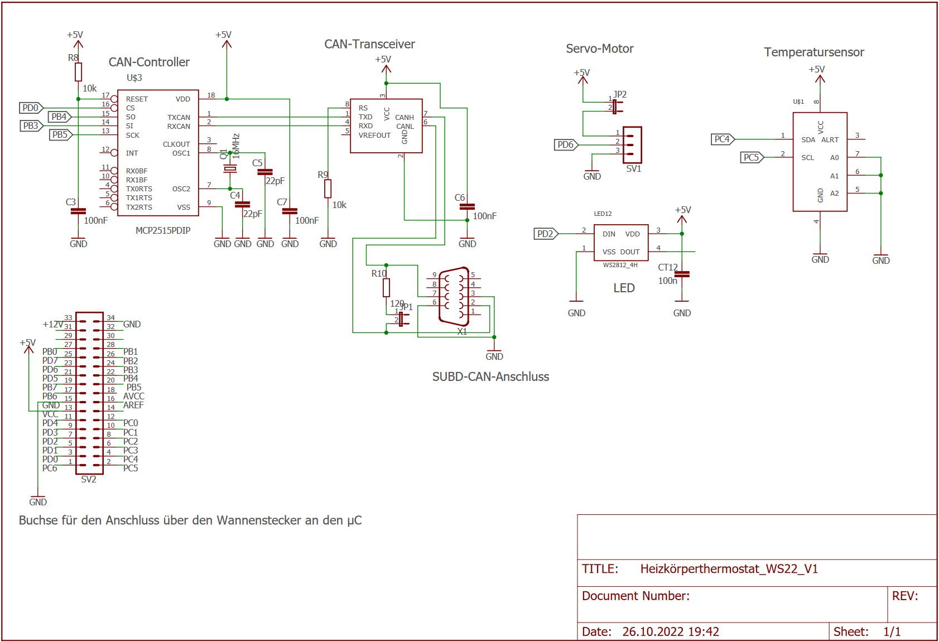
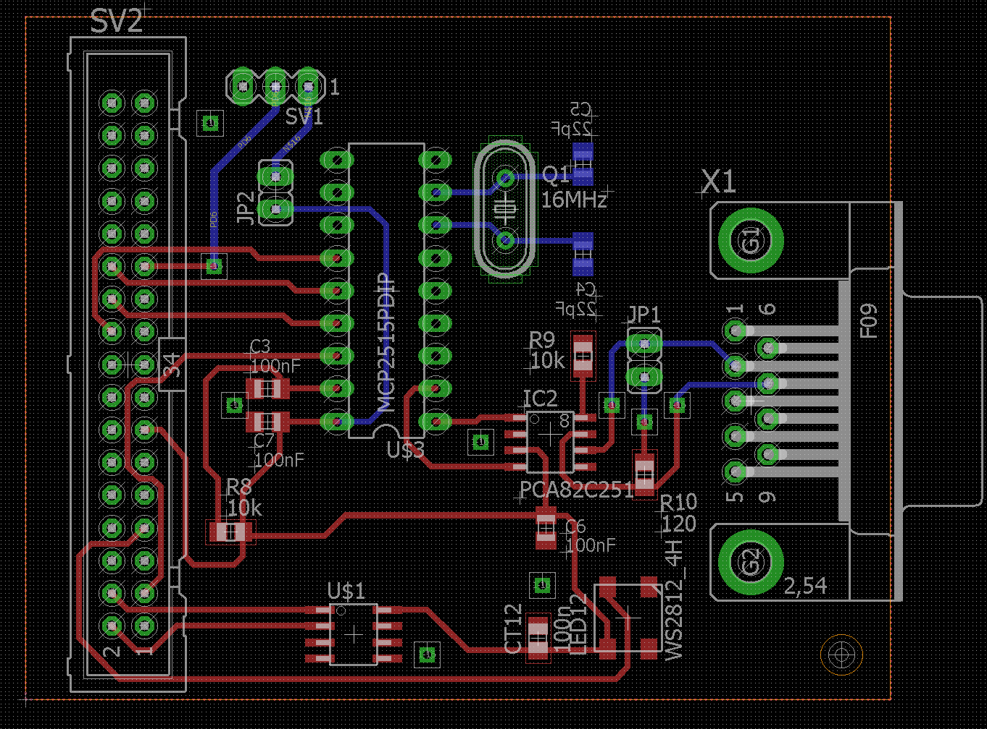
Hardware

Slide 4
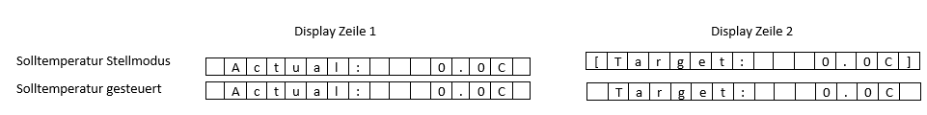
Softwarearchitektur Zustandsübergangsdiagramm

Slide 5
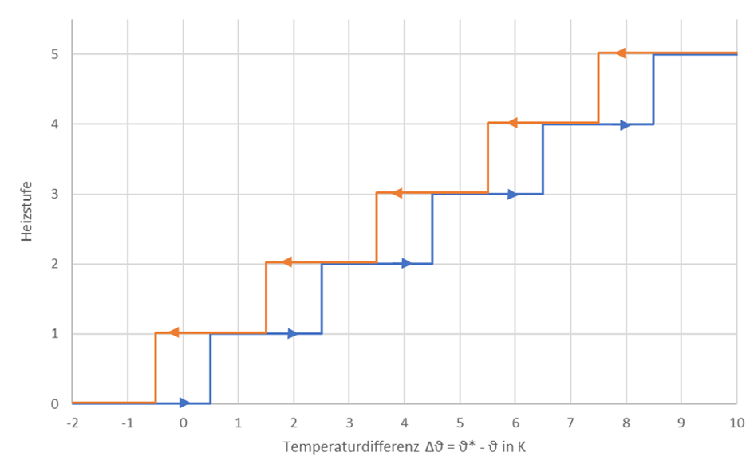
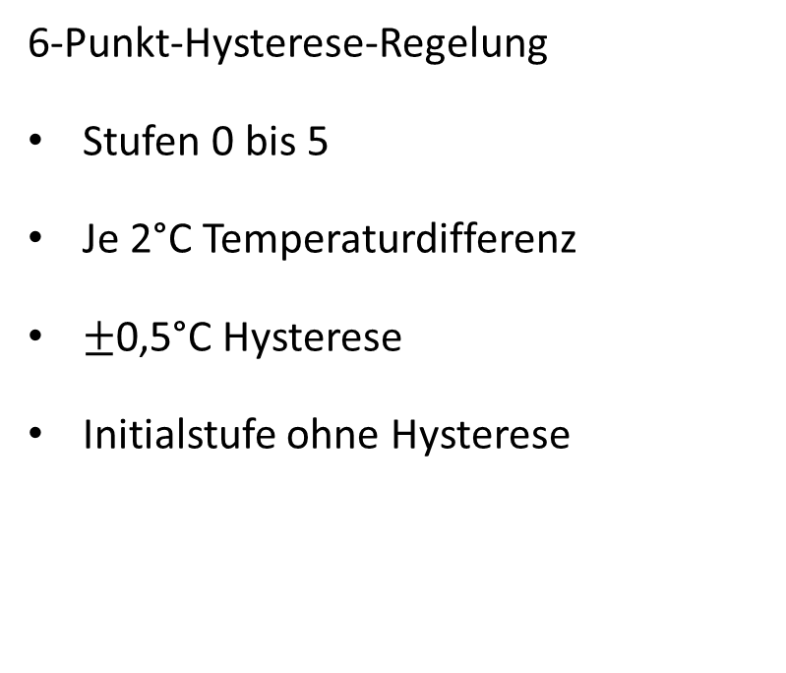
Softwarearchitektur Controller
6-Punkt-Hysterese-Regelung
Stufen 0 bis 5
Je 2°C Temperaturdifferenz
$±$0,5°C Hysterese
Initialstufe ohne Hysterese

Slide 6
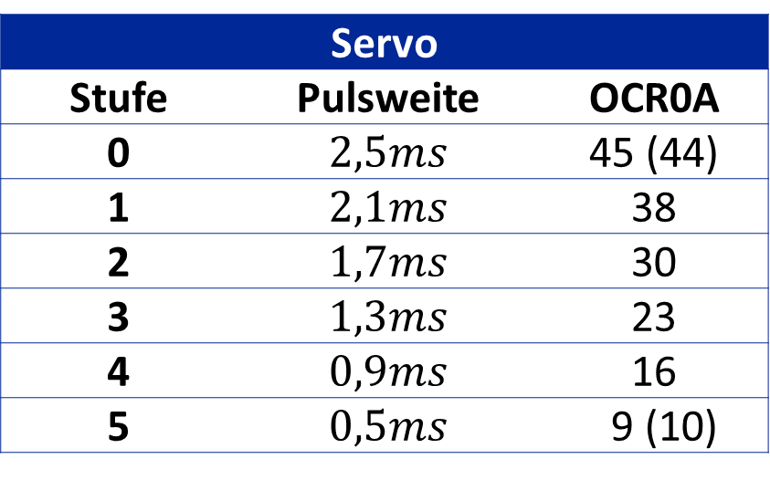
Softwarearchitektur Aktoren
Servo | Servo
Stufe | Pulsweite | OCR0A
0 | $2,5ms$ | 45 (44)
1 | $2,1ms$ | 38
2 | $1,7ms$ | 30
3 | $1,3ms$ | 23
4 | $0,9ms$ | 16
5 | $0,5ms$ | 9 (10)
WS2812 | WS2812
Stufe | Farbe | G | R | B
0 | Blau | 0 | 0 | 7
1 | Grün | 7 | 0 | 0
2 | Gelb | 3 | 4 | 0
3 | Orange | 2 | 4 | 1
4 | Magenta | 0 | 4 | 3
5 | Rot | 0 | 7 | 0

Slide 7
CAN-Kommunikation
CAN-In
ID 0x401 | Datentyp | Wertebereich | Einheit | Bedeutung
Data[0] | signed char | [-55, 125] | °C | Soll-Temperatur
CAN-Out
ID 0x400 | Datentyp | Wertebereich | Einheit | Bedeutung
Data[0] | signed char | [-55, 125] | °C | Ist-Temperatur Vorkomma
Data[1] | unsigned char | [0, 9] | 0,1°C | Ist-Temperatur Nachkomma
Data[2] | unsigned char | [0, 5] | - | Aktuelle Heizstufe

Slide 8
Literaturverzeichnis
Meroth, Ansgar und Sora, Petre: Sensornetzwerke in Theorie und Praxis, Heilbronn und Wiesbaden, 2021 (2. Auflage) Unbekannt: ATmega48PA/88PA/168PA [DATASHEET], https://ww1.microchip.com/downloads/en/DeviceDoc/Atmel-9223-Automotive-Microcontrollers-ATmega48PA-ATmega88PA-ATmega168PA_Datasheet.pdf (Stand: 05.01.2023)
Unbekannt: Servo-Motor-Kit User Manual, https://eu.mouser.com/datasheet/2/598/ervo_Motor_Kit-1020966.pdf (Stand: 05.01.2023)
Unbekannt: TMP75B Datasheet, https://www.ti.com/lit/ds/symlink/tmp75b.pdf?ts=1672919165643&ref_url=https%253A%252F%252Fwww.ti.com%252Fproduct%252FTMP75B (Stand: 05.01.2023)
Tessie: WS2812B Addressable RGB LED: Datasheet, Pinout and Applications, https://www.utmel.com/components/ws2812b-addressable-rgb-led-datasheet-pinout-and-applications?id=534 (Stand: 05.01.2023)

Slide 9


DANKE!
Rückfragen bitte an:
Moritz Höhnel
Fakultät T1 | ASE
mhoehnel@stud.hs-heilbronn.de
Mattis Ritter
Fakultät T1 | ASE
mritter@stud.hs-heilbronn.de

